Slide 1
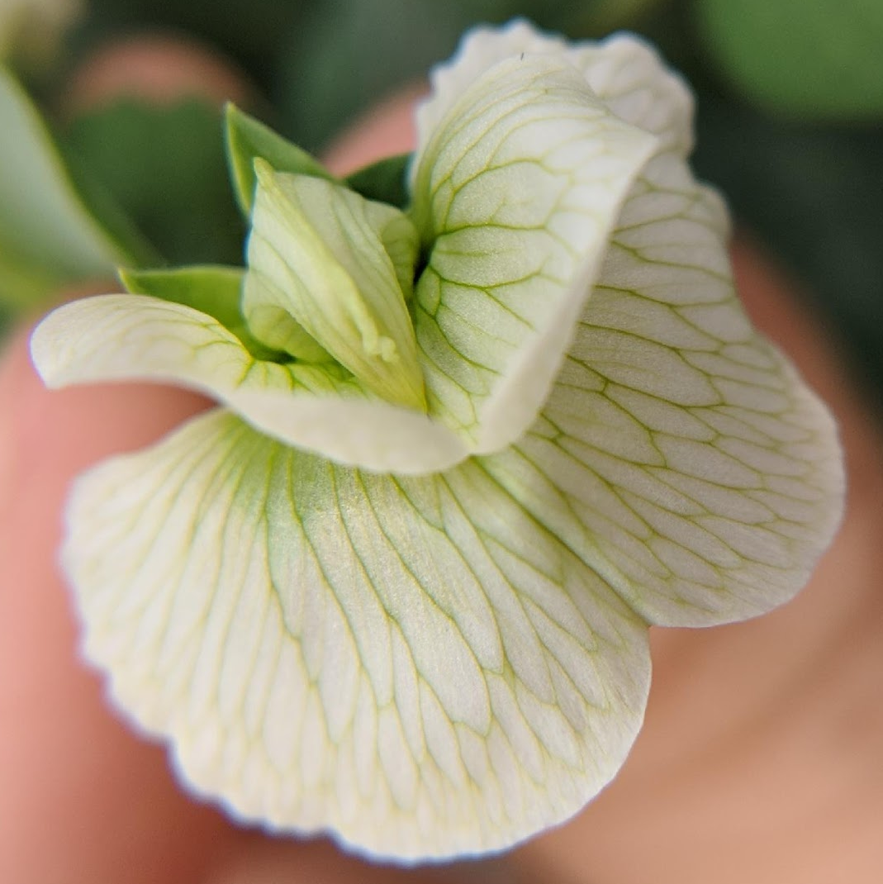
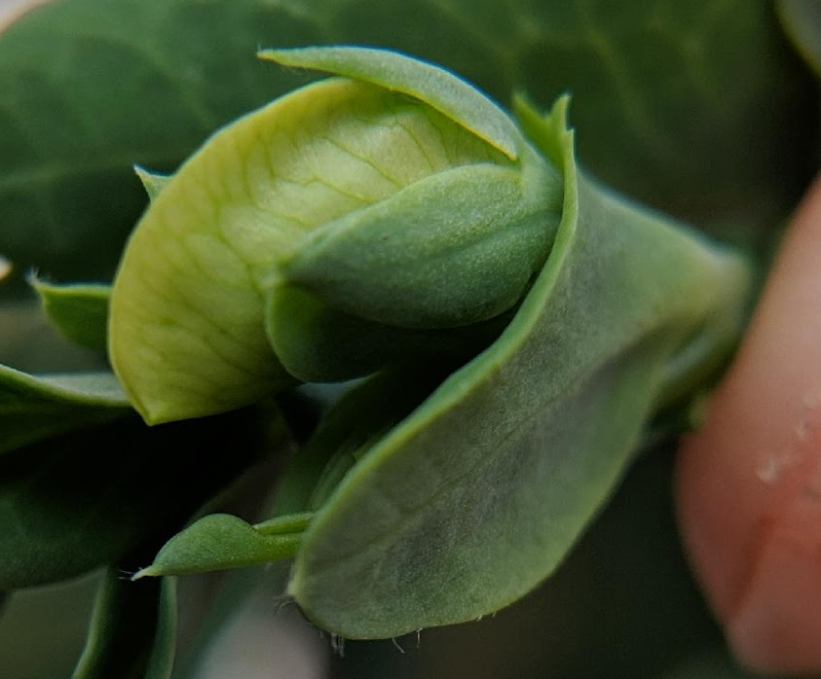
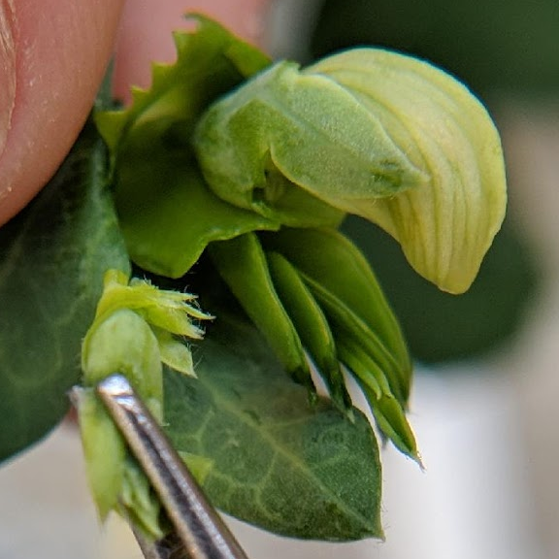
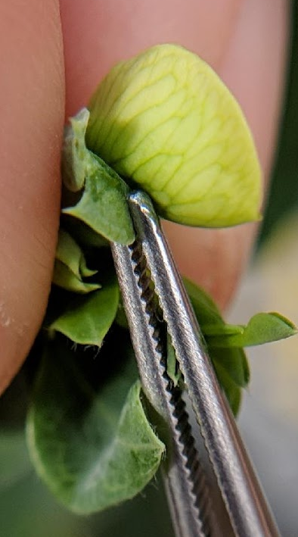
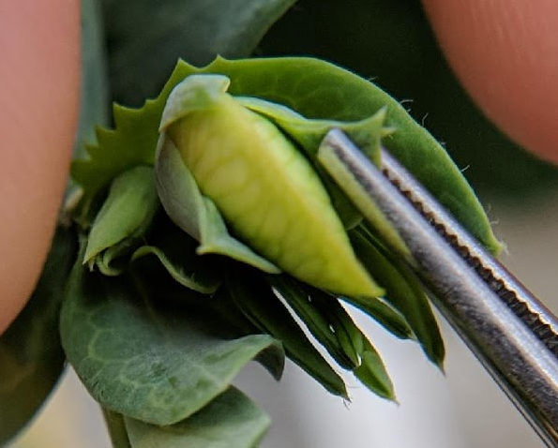
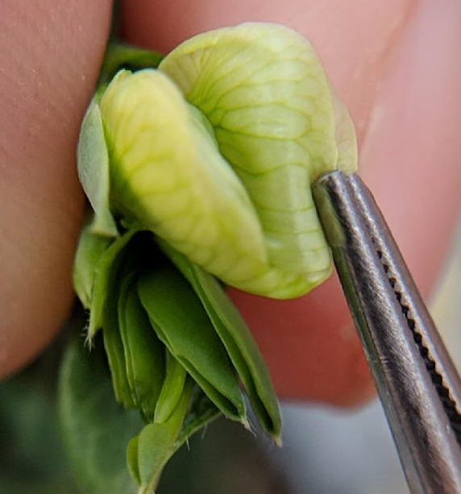
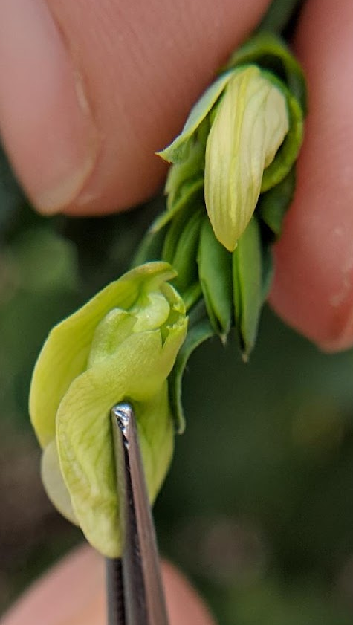
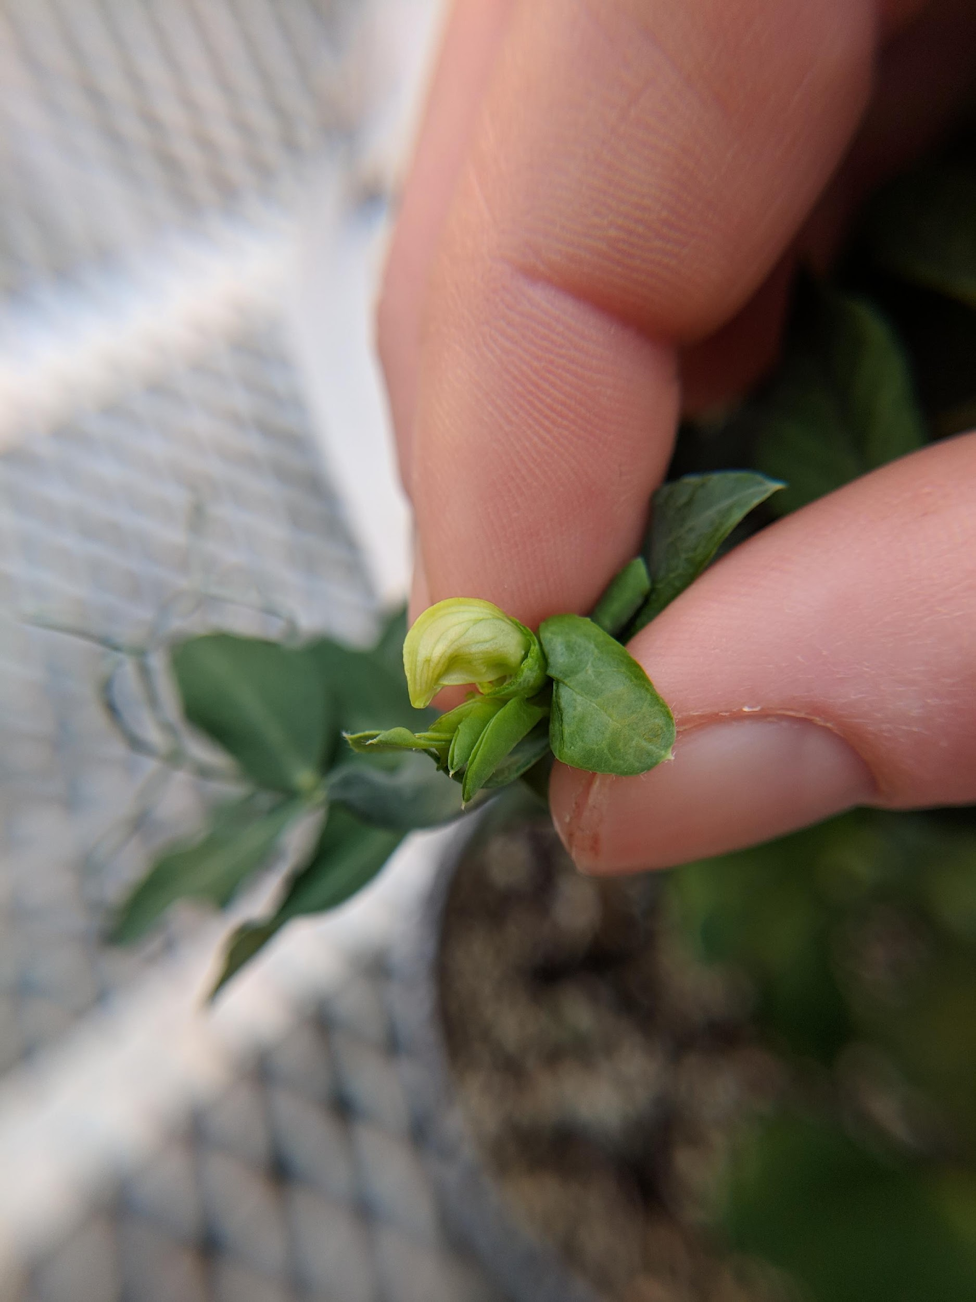
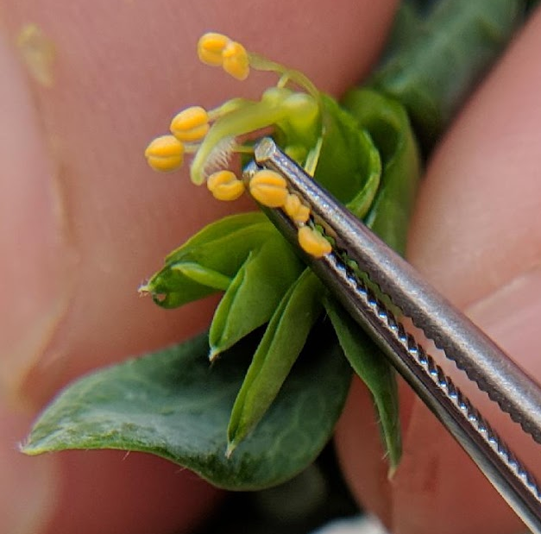
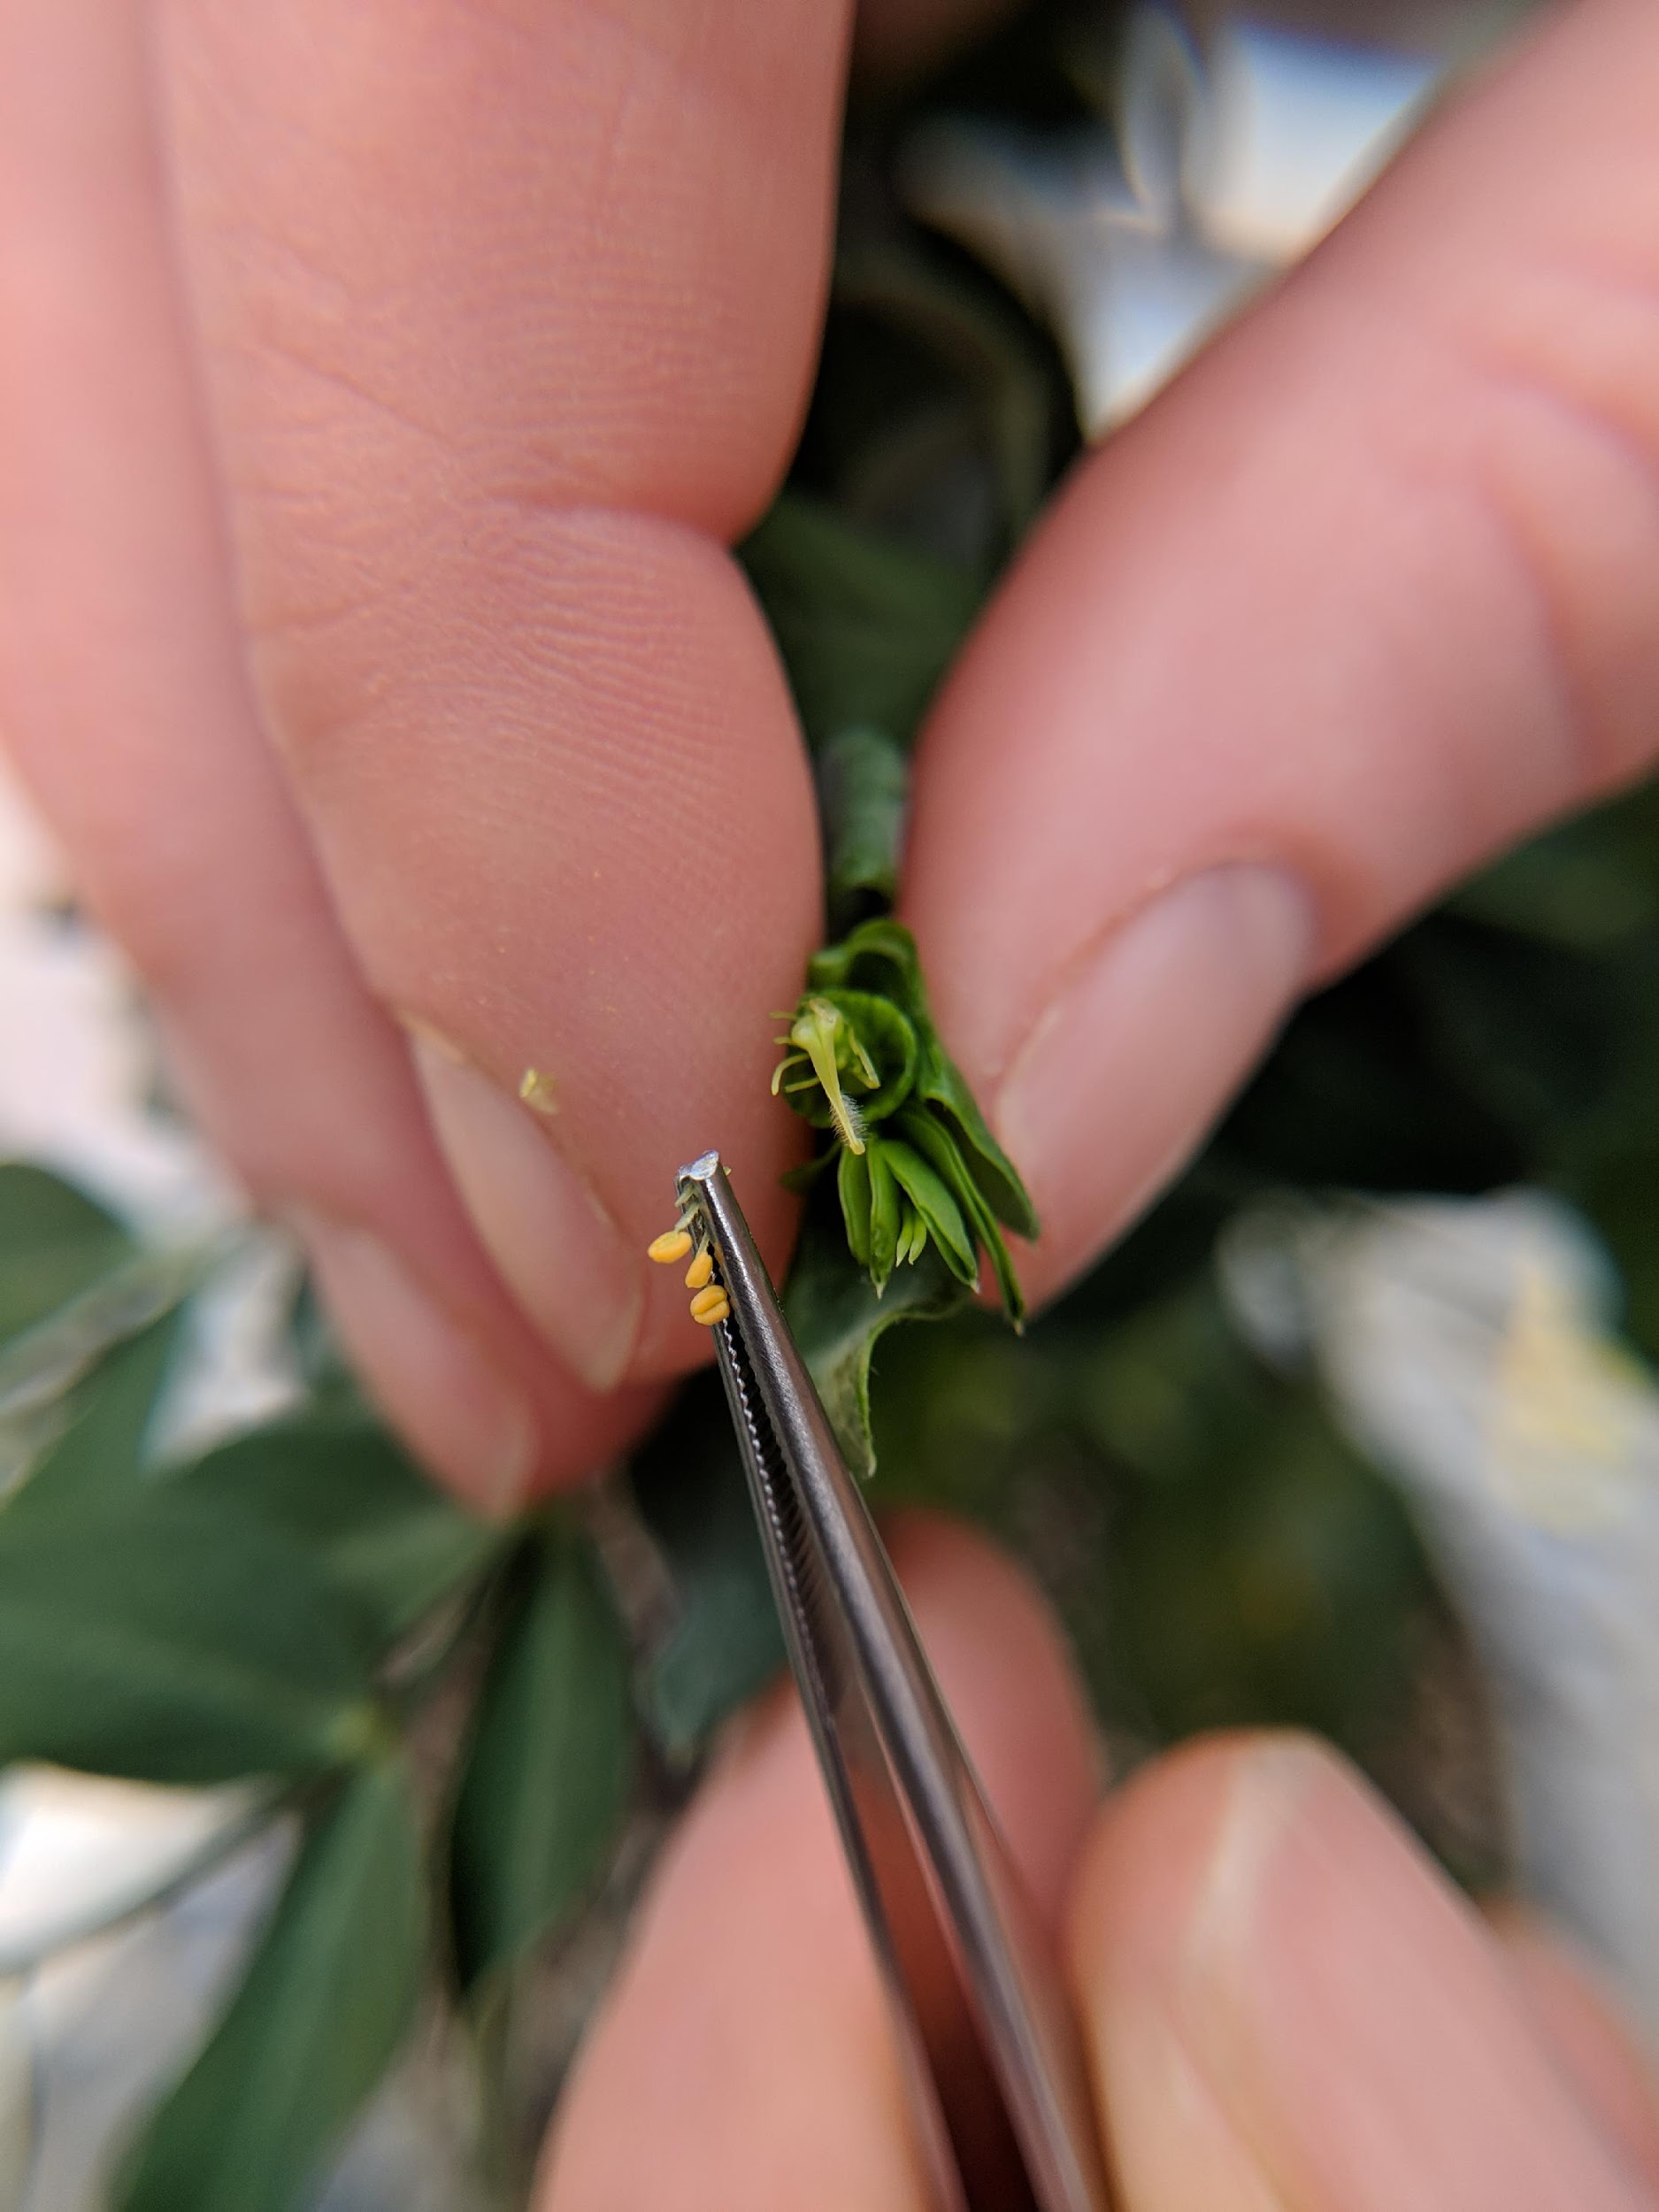
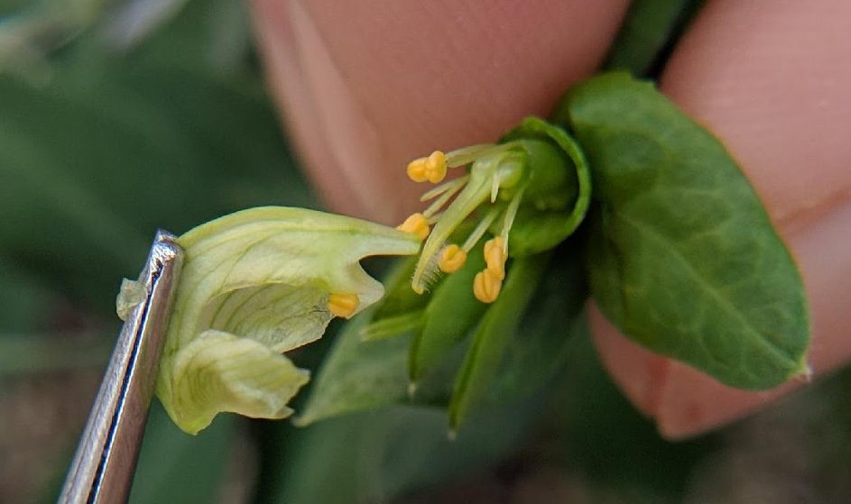
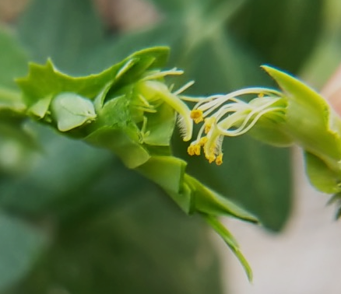
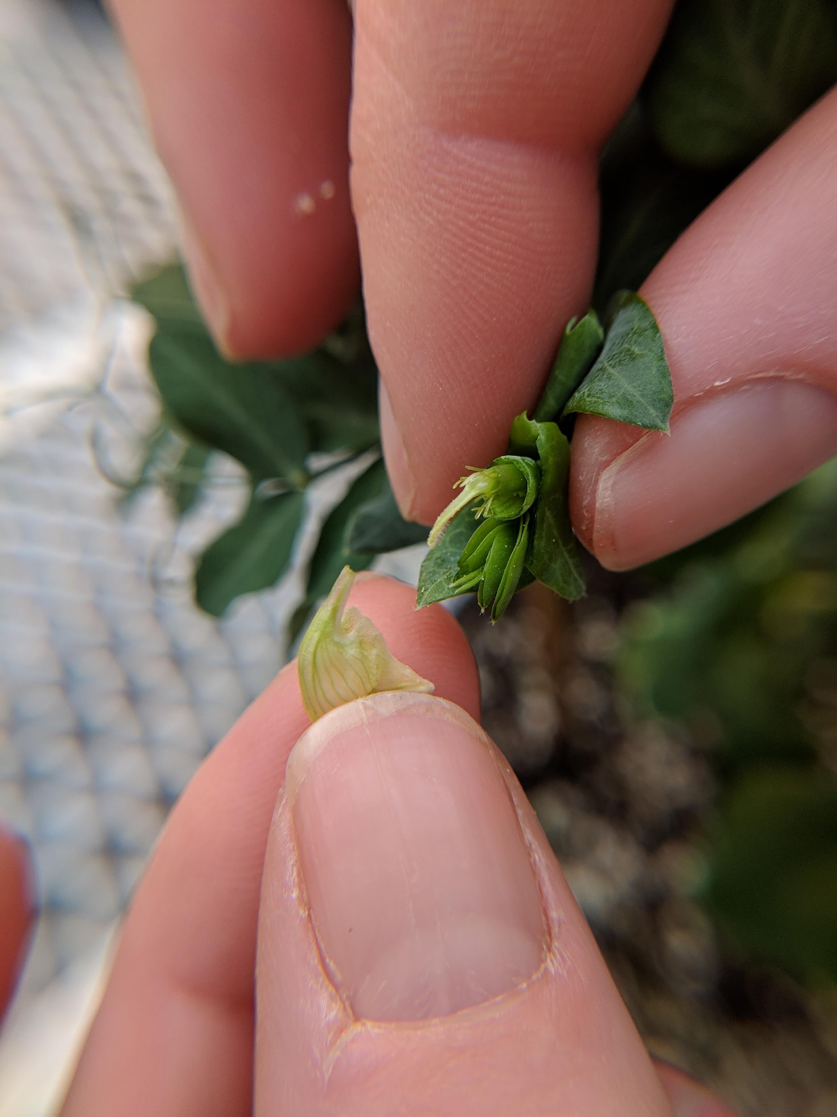
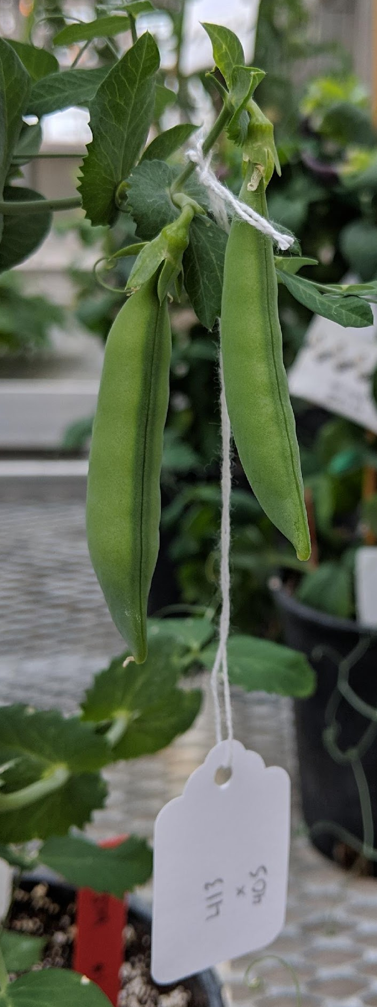
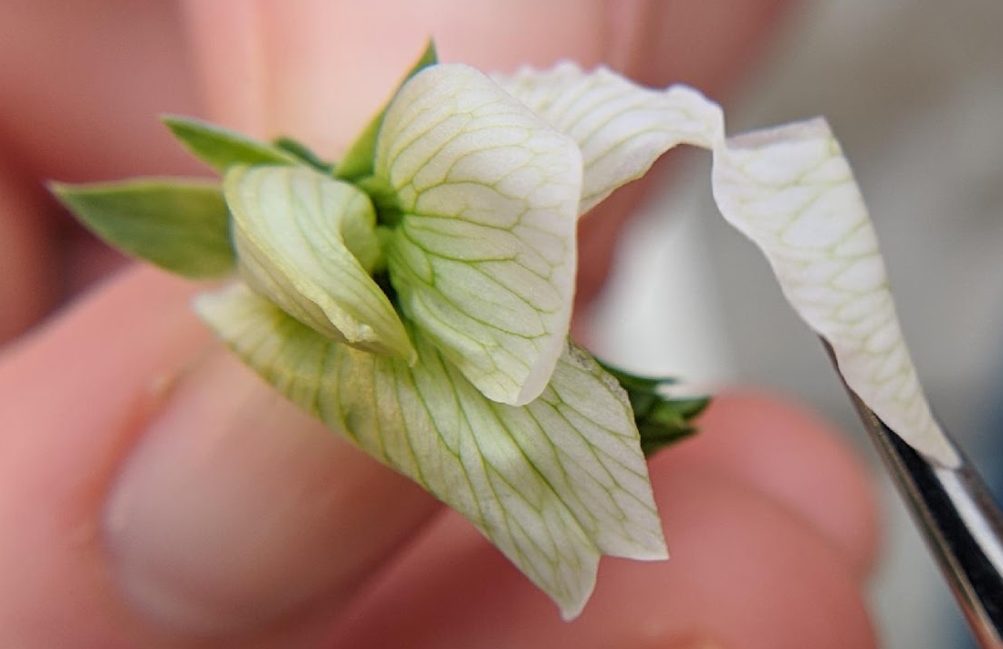

GUIDE DE POLLINISATION DES POIS
Pisum sativum
Les pois ont des fleurs parfaites qui comprennent des organes reproducteurs mâle et femelle. Ils s’autopollinisent facilement et il est nécessaire de les manipuler à la main, notamment en faisant une émasculation, pour un croisement contrôlé.
SÉPALES
CARÈNES
AILES
ÉTENDARD
Étape UN : Cerner les bourgeons femelles immatures
Étape DEUX : Retirer les sépales et l’étendard
Retirez doucement les sépales autour de la base du bourgeon. Décollez l’étendard et retirez-le, ainsi que tout sépale restant pour exposer les carènes, en dérangeant la fleur le moins possible.
SÉPALES
ÉTENDARD
Repérez un bourgeon avec un étendard qui n’est pas ouvert et qui mesure en longueur environ 1 mm de plus que les sépales. Enlevez tous les autres bourgeons et fleurs près de ce bourgeon femelle.
Étape TROIS : Retirer les sépales pour exposer le stigmate
Étape QUATRE : Émasculer le bourgeon femelle
Éloignez les bordures des carènes l’une de l’autre et décollez les carènes de la base du bourgeon, ou faites une incision dans la carène pour exposer le stigmate et les anthères. Une autre option
Sans toucher ou endommager le pistil, donnez de petits coups ou tirez sur les 10 étamines mâles pour retirer les anthères jaunes. Cela
est d’attraper la partie supérieure des carènes et de les éloigner de la fleur en un mouvement rapide pour exposer le pistil (le style, le stigmate et l’ovaire) et les anthères.
empêchera l’autopollinisation et préparera le bourgeon femelle pour la prochaine étape. Idéalement, l’émasculation doit se faire juste avant d’effectuer le croisement final.
Étape CINQ : Transférer le pollen du donneur au stigmate
Étape SIX : Étiqueter, surveiller et récolter le fruit mature
Décollez l’étendard, les ailes et les carènes d’une fleur mâle ouverte pour exposer les anthères porteuses de pollen. Brossez doucement le pollen sur la surface stigmatique.
Indiquez les désignations femelle x mâle et la date de croisement sur une petite étiquette. Attachez doucement l’étiquette sur le pédicelle unique rattaché au bourgeon.
Cela peut être fait avec plusieurs fleurs mâles pour un transfert de pollen adéquat.
Suivez de bonnes pratiques de gestion de semences qui garantiront une récolte et un entreposage adéquats pour obtenir des semences sûres et propres.
CONSEILS DE PRO
Une pollinisation efficace se fait habituellement avec des plants vigoureux au début de la floraison.
La déhiscence du pollen survient lorsque les pétales de la fleur s’ouvrent. Vous devez donc repérer en début ou fin de matinée des fleurs mâles qui viennent de s’ouvrir.
Initialement publié sur :
Traduit par :
Photos et design par: Hannah Swegarden

